Slide 1
Презентация по истории России
Тема: Духовная жизнь Серебряного века.
Смирнова Полина 9 а класс

Slide 2
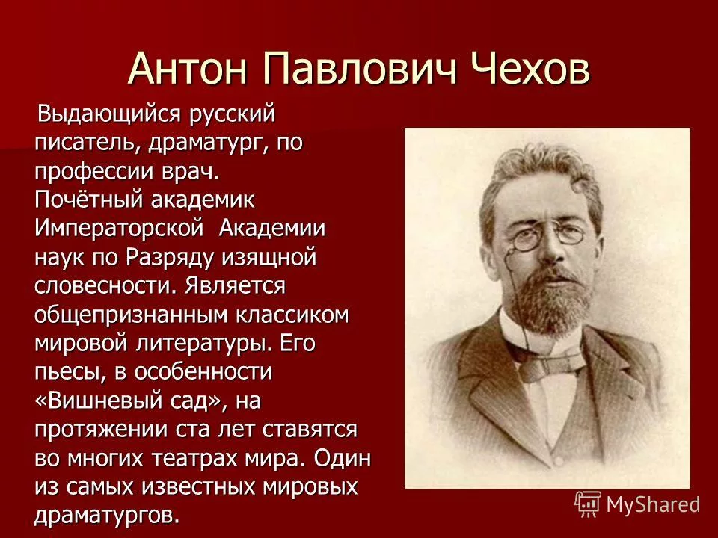
Антон Павлович Чехов
1860-1904

Slide 3
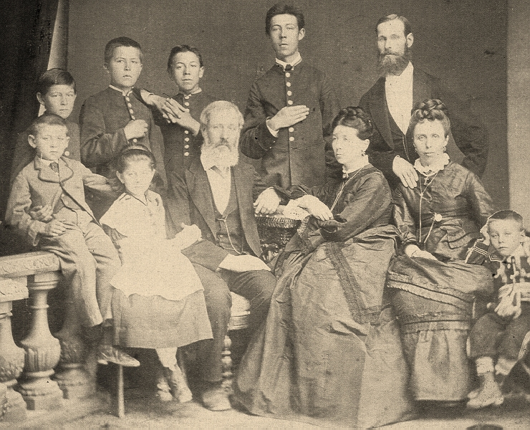
семья
Антон Чехов появился на свет в Таганроге в январе 1860 года. Его отец был мелким бакалейщиком, который держал лавку колониальных товаров. У Антона было четыре брата и две сестры, одна из которых умерла в раннем возрасте. Мама Чехова была купеческой дочкой, тихой женщиной, живущей интересами семьи.

Slide 4
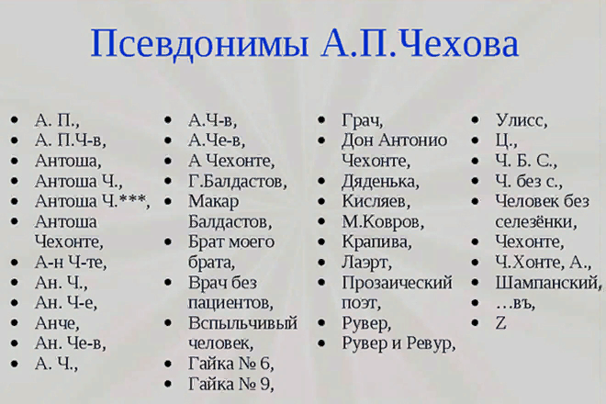
Свои первые произведения писатель подписывал псевдонимом “Антоша Чехонте”.

Slide 5
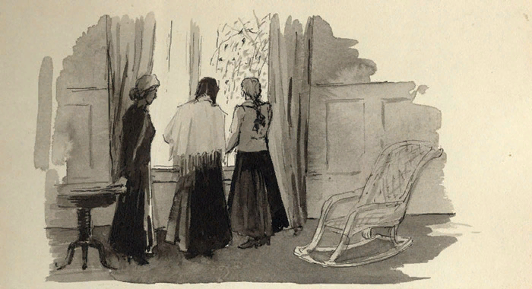
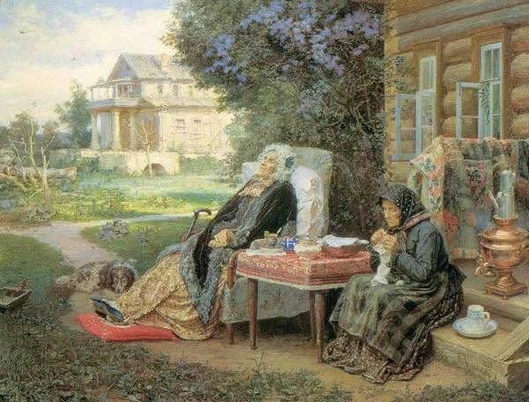
Произведения
Три сестры вишнёвый сад

Slide 6
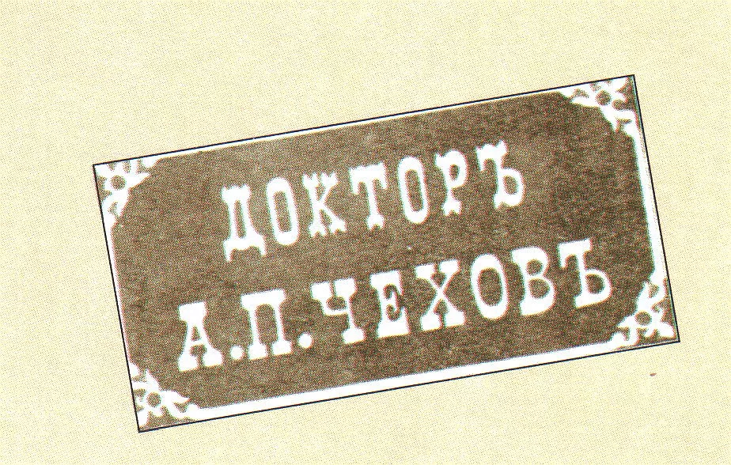
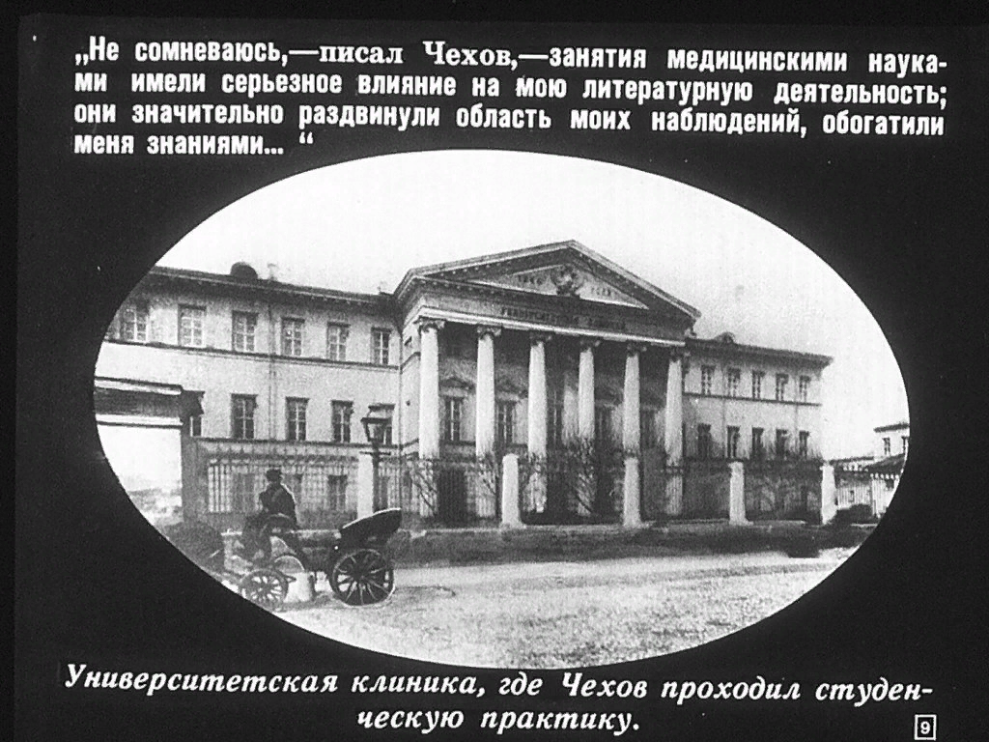
В юности Чехов и думать не смел о том, чтобы посвятить жизнь литературной деятельности. Бедность и забота о родных заставили его избрать иное поприще – медицину, которая на то время приносила существенный доход и позволяла выбиться «в люди». Конечно, добиться такого положения было непросто. Но Чехов смог поступить и с успехом окончить медицинский факультет Московского университета.

Slide 7
смерть
Долгое время считалось, что Чехов умер от туберкулёза. Одни исследователи считали, что роковую роль в жизни писателя сыграло путешествие на Сахалин — была распутица, и ехать пришлось тысячи километров на лошадях, в сырой одежде и насквозь промокших валенках. Развязка наступила в ночь с 1 на 2 июля 1904 года. По свидетельству жены Ольги Леонардовны, в начале ночи Чехов проснулся и «первый раз в жизни сам попросил послать за доктором. После он велел дать шампанского. Антон Павлович сел и как-то значительно, громко сказал доктору по-немецки (он очень мало знал по-немецки): „Ich sterbe“. Потом повторил для студента или для меня по-русски: „Я умираю“. Потом взял бокал, повернул ко мне лицо, улыбнулся своей удивительной улыбкой, сказал: „Давно я не пил шампанского…“, спокойно выпил всё до дна, тихо лёг на левый бок и вскоре умолкнул навсегда».

Slide 8
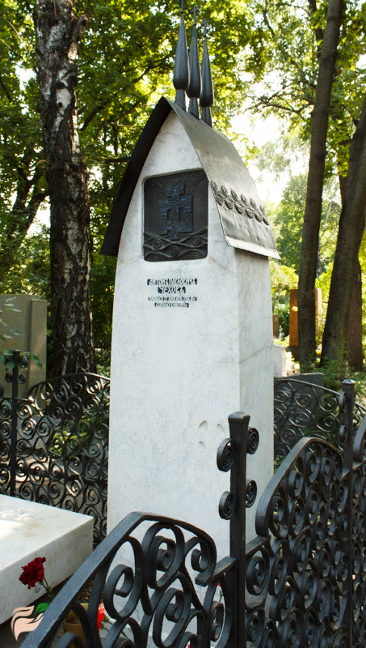
Погребён Антон Павлович Чехов был рядом с могилой своего отца, за Успенской церковью. В 1933 году, когда кладбище на территории Новодевичьего монастыря упразднили, по просьбе Ольги Книппер Чехова перезахоронили за южной стеной монастыря. Туда же перенесли и надгробный памятник, выполненный в стиле модерн по проекту художника Л. М. Браиловского.

